Slide 1
Триумфальные пилоны
Триумфальные пилоны (также «Пило́ны на Пороховы́х») — пилоны в Санкт-Петербурге, памятник архитектуры в стиле сталинского неоклассицизма,входящий в Зеленый пояс Славы. Расположены в северной части улицы Комунны, на её пересечении с Отечественной улицей, по обе стороны от дорожного полотна, вплотную к проезжей части.
Построены в 1953 году, в честь защитников Ленинграда в Великой Отечественной войне.
При постройке пилоны отмечали границу города (и исторического района Пороховые), и поныне находятся рядом с ней.

Slide 2
Общий вид пилонов

Slide 3
Описание
Пилоны выполнены из розового гранита и имеют высоту около 8 и ширину около 1,5 метров. Верхняя часть пилонов украшена барельефами Ленина и Сталина, а венчают их пятиконечные звезды в венках.
Это два из четырёх сохранившихся до наших дней изображений Сталина в Санкт-Петербурге (третье находится под землёй, в вестибюле станции метро «Площадь Восстания», а четвёртое — на знамени в памятнике «Героям Краснодона» в Екатерингофе), но лишь на пилонах портреты Сталина занимают центральное место.
При взгляде равно с южной и северной сторон слева находится барельеф Ленина, а справа Сталина, причём они смотрят друг на друга. Со сторон, противоположных дорожному полотну, на пилонах установлены мемориальные доски, однотонные с барельефами и звёздами.

Slide 4
Барельеф

Slide 5
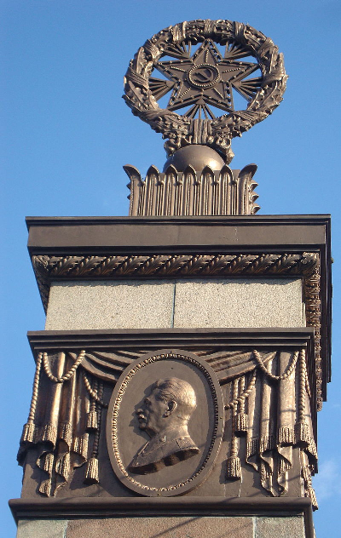
В начале 1960-х годов барельефы Сталина закрыли жестяными овалами. В 1990-е годы с них исчезли и звёзды, но к 60-летию Победы (в 2005 году) пилоны отреставрировали, ржавые жестяные овалы сняли с барельефов Сталина, вернув и звёзды, и пилоны вновь обрели свой исторический вид.

